Slide 1

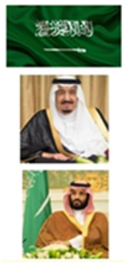
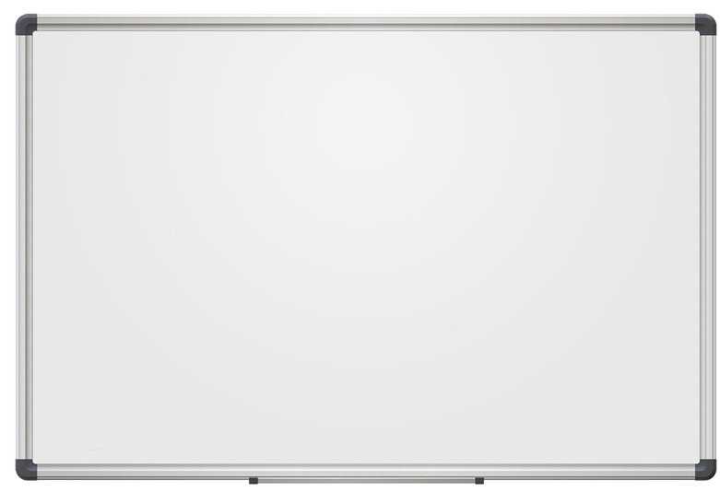





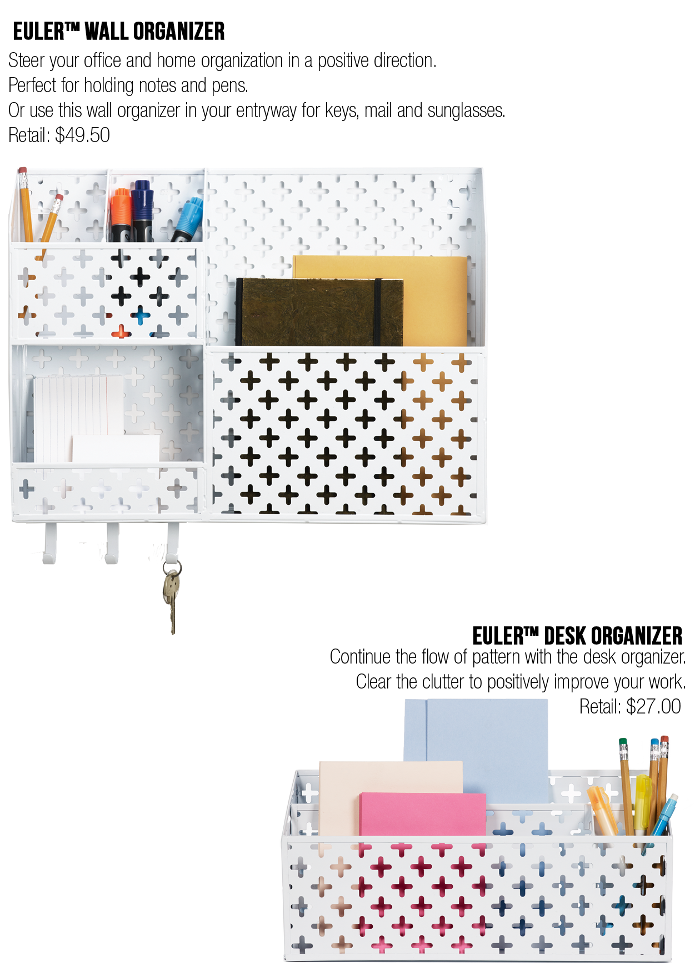

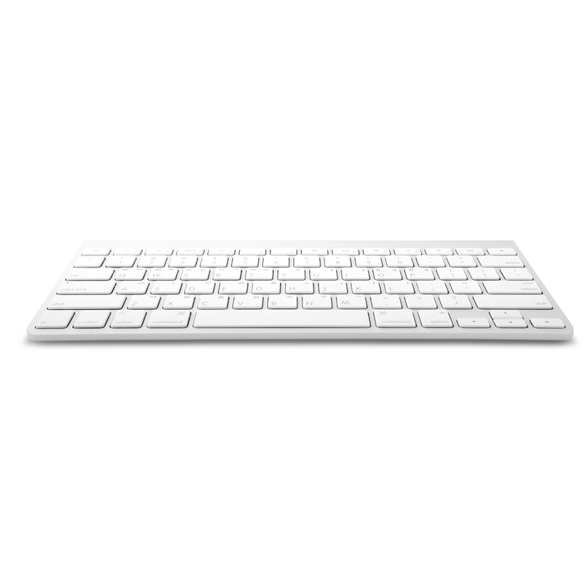


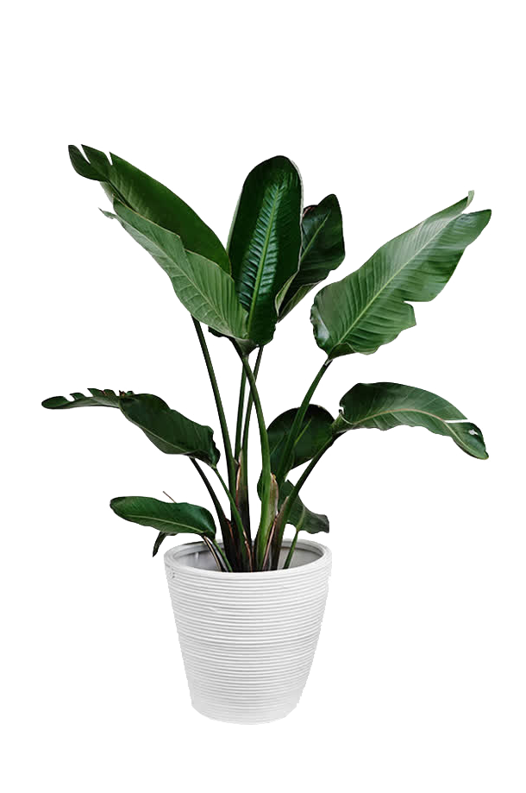
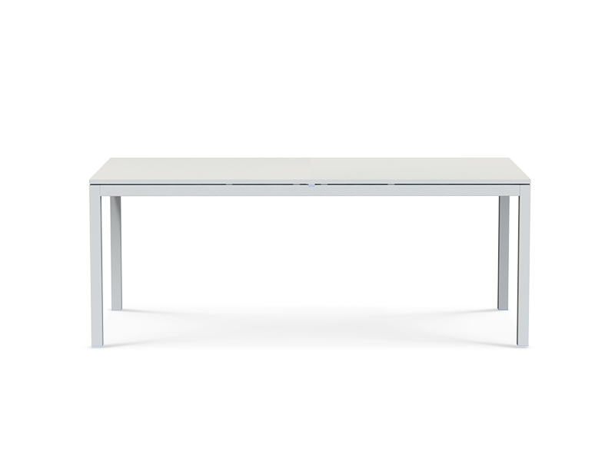
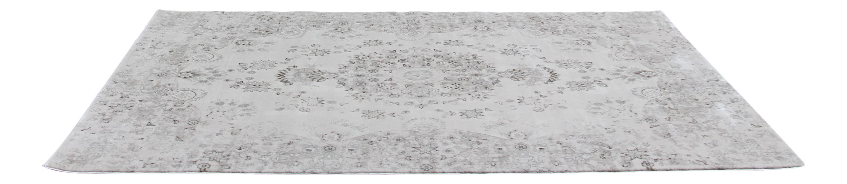

Slide 2


Slide 3


Slide 4
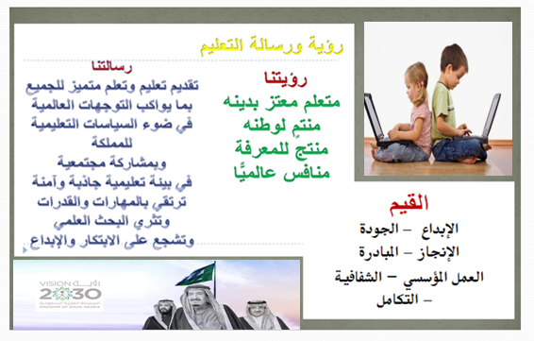

Slide 5


Slide 6


الفصل الخامس
الأعداد
حتى 20

Slide 7

نشاط
لتعرف على موضوع درسنا باستخدام
وسيلة تعليمية ( العداد )
https://www.didax.com/apps/unifix/

Slide 8
اليوم : الخميس
التاريخ : 21 / 5 / 1444 هـ
المادة : رياضيات
الفصل الخامس: الأعداد حتى 20
موضوع الدرس : الأعداد 18- 19- 20
فكرة الدرس والهدف منه
أسمي الأعداد 18، 19، 20، وأميزها، وأعدها، وأكتبها باستعمال أشياء ملموسة، ورسوم توضيحية.

Slide 9
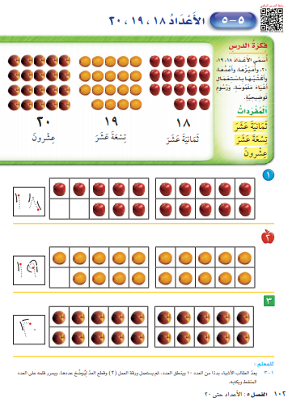

Slide 10
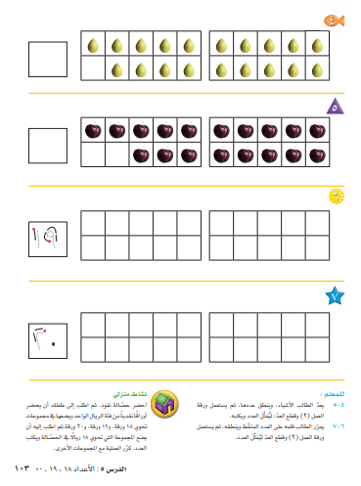

Slide 11

نشاط
https://wordwall.net/ar/resource/650108/%D9%85%D8%B1%D8%A7%D8%AC%D8%B9%D8%A9-%D8%A7%D9%84%D8%A3%D8%B9%D8%AF%D8%A7%D8%AF

Slide 12
الواجب
حل فقرة 6 , 7
+ النشاط المنزلي

